Slide 1
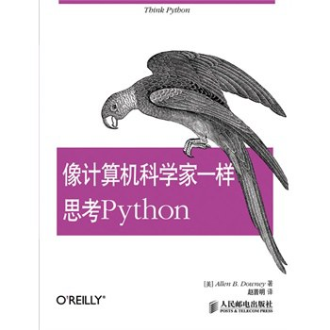
Python语言
进阶：
《Fluent Python》
《改善Python程序的91个建议》
《Effective Python》
机器学习：
《Python 机器学习》
《Python 机器学习实践指南》
web：
《Tango with Django》

Slide 2
Python语言基础
第1章 程序之道

Slide 3
第1章 目录
1.1 Python简介
1.2 运行Python
1.3 算术运算符
1.4 值和类型

Slide 4
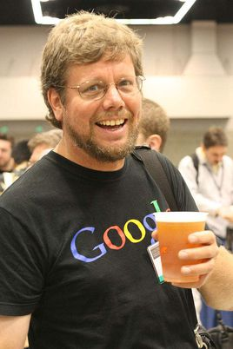
1.1 Python简介
很多伟大的作品往往是其作者打发时间的产物，Python也是如此。1989年圣诞节，待在阿姆斯特丹的荷兰人吉多·范罗苏姆（Guido van Rossum）闲的无聊，想起之前开发ABC语言时还留下一些问题没有解决，他决定写个脚本解释语言打发时间，Python也因此而诞生。
关于Python这个名字，据说来自于Guido 非常喜欢的电视剧Monty Python's Flying Circus。
Python语言是从ABC语言发展起来，主要受到了Modula-3的影响，并且结合了Unix shell和C语言用户的习惯。
1991 年，第一个 Python 解释器 诞生，它是用 C 语言实现的，并能够调用 C 语言的库文件。
Guido van Rossum

Slide 5
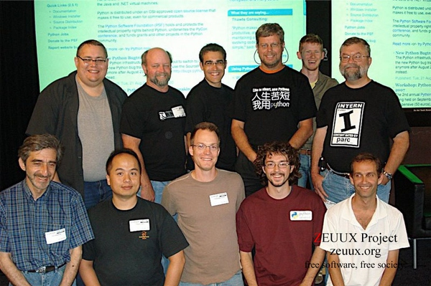
1.1 Python简介
最初的Python完全由Guido本人开发。
很快Python就得到了Guido同事的欢迎。他们迅速的反馈使用意见，并参与到Python的改进。Guido和一些同事构成了Python的核心团队，他们将自己大部分的业余时间用于hack Python。
随后，Python拓展到他们所在的研究所之外。
Python将许多机器层面上的细节隐藏，交给编译器处理，并凸显出逻辑层面的编程思考。Python程序员可以花更多的时间用于思考程序的逻辑，而不是具体的实现细节，这一特征吸引了广大的程序员，Python开始流行。

Slide 6
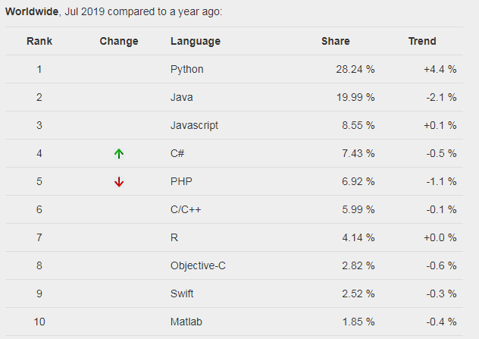
1.1 Python简介
2011年1月，Python被TIOBE编程语言排行榜评为“2010年度编程语言”的称号。
2019年1月，Python 再次被TIOBE编程语言排行榜评为“2018年度编程语言”的称号。
Python 是当今高校中最常被教授的首选语言，它在统计领域排名第一、在 AI 编程中排名第一、在编写脚本时排名第一、在编写系统测试时排名第一。除此之外，Python 还在 Web 编程和科学计算领域处于领先地位。总之，Python 无处不在。
PYPL PopularitY of Programming Language

Slide 7
1.1 Python简介
优点：
缺点：
简单易学
免费开源
高级语言
可移植性
解释性
面向对象
可扩展性
丰富的库
运行速度慢
代码无法加密
独特的语法格式

Slide 8
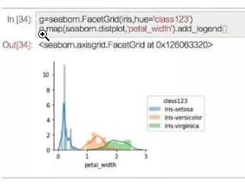
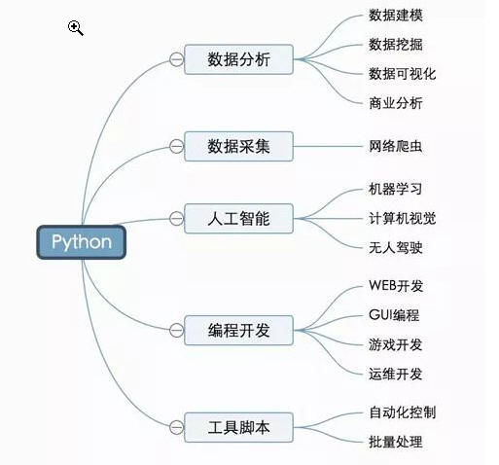
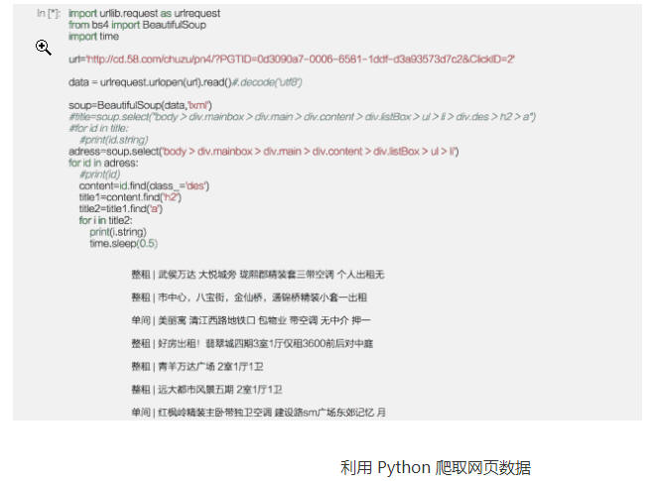
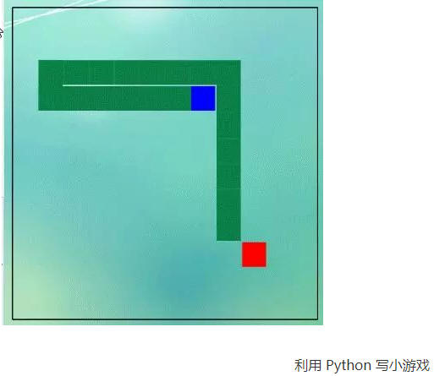
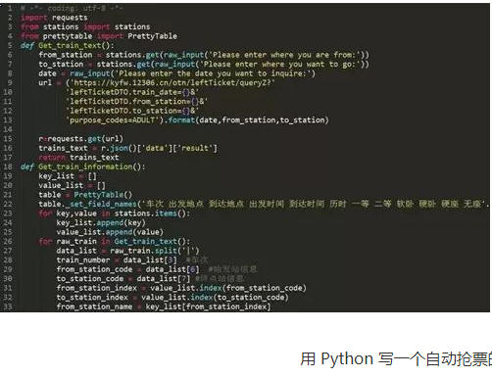
1.1 Python简介

Slide 9
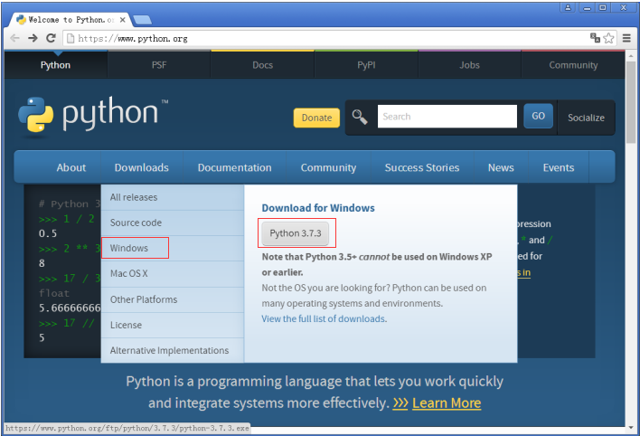
1.2 运行Python
访问Python的官网https://www.python.org/，选择Windows平台的安装包
单击图中的“Python3.7.3”按钮，进行Python安装包的下载

Slide 10

1.2 运行Python
3. 双击下载到本地的Python安装包
4. 进行Python的安装
需要注意的是在右图的最下方有一个“Add Python 3.7 to PATH”复选框。如果勾选了该复选框，安装程序会自动帮助我们添加环境变量。如果忘记勾选，需要自己手动配置环境变量。

Slide 11
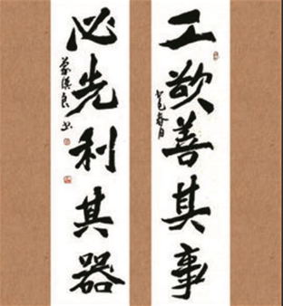
1.2 运行Python
集成开发环境（Integrated Development Environment，IDE）是一种辅助程序开发人员进行开发工作的应用软件，往往集成了代码编写功能、语法检测功能、编译和调试功能。IDE可以帮助开发人员加快开发速度，提高开发效率。
常用的Python IDE
IDLE
PyCharm
Jupyter Notebook
Spyder

Slide 12
1.2 运行Python
IDLE是Python标准发行版内置的一个简单小巧的IDE，包括了交互式命令行、编辑器、调试器等基本组件，足以应付大多数简单应用。它是非商业Python 开发和初学者学习Python 的最佳选择之一
交互式解释器：
交互就是一问一答
解释器的功能将高级语言解释给机器听，也就是将代码转换成计算机能懂的机器码

Slide 13
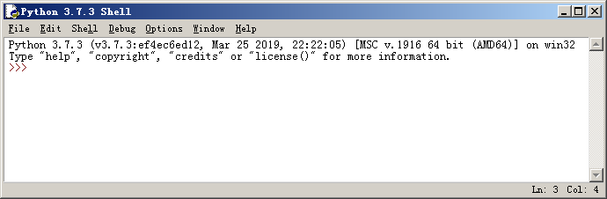
1.2 运行Python
安装Python后，可以从“开始”菜单→“所有程序”→“Python 3.7”→“IDLE”来启动IDLE。IDLE启动后的初始窗口如下图所示。
启动IDLE后，首先出现的是Python shell，可以在IDLE内部执行Python命令。
直接在提示符>>>后面输入相应的命令，按回车键即可执行，如果程序没有错误，马上就可以看到执行结果，否则会显示错误信息。
Python shell 窗口

Slide 14
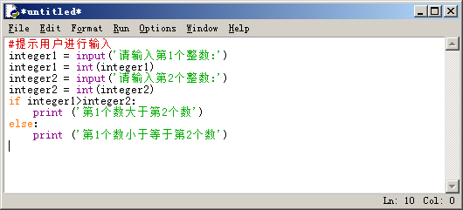
1.2 运行Python
IDLE 带有一个编辑器，用来编辑Python程序（或者脚本）。IDLE的编辑器为开发人员提供了许多有用的特性，如自动缩进、语法高亮显示、单词自动完成等，在这些功能的帮助下，可以有效的提高开发人员的学习和编程效率。
（1）启动IDLE 编辑器，编写程序
在Python Shell窗口中，选择“File”→“New File”菜单项启动IDLE的编辑器，然后输入教材中的示例代码，结果如图所示。

Slide 15
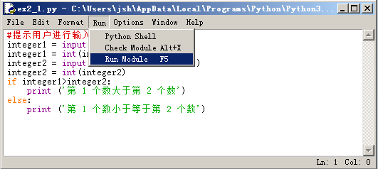
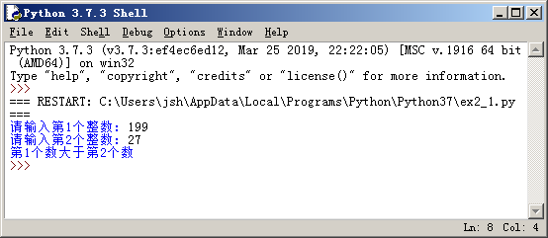
1.2 运行Python
可以从“ Run”菜单中选择“Run Module”菜单项，如下图所示。
单击该菜单项，系统会自动转换到解释器窗口，并给出程序的执行效果。对于示例程序而言，其执行情况如下图所示

Slide 16
1.2 运行Python
浏览器上运行Python。
单击该菜单项，系统会自动转换到解释器窗口，并给出程序的执行效果。对于示例程序而言，其执行情况如下图所示
http://tinyurl.com/thinkpython2e
pythonanywhere.com

Slide 17
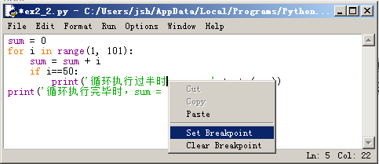
1.2 运行Python
断点调式：
用调试器单步执行程序很有用，但速度可能很慢。如果希望程序正常运行，直到它到达特定的代码行才进行调试，那么可以使用断点让调试器做到这一点。断点可以设置在特定的代码行上，当执行到达该行时程序会暂停执行。
设置断点的方法：
在文件编辑器中该行代码上点击右键，并选择 “Set Breakpoint”，如下图 所示

Slide 18
练习
启动 Python 解释器，把它当计算器使用。
42 分 42 秒一共是多少秒？
10 公里可以换算成多少英里？提示：一英里等于 1.61 公里。
如果你花 42 分 42 秒跑完了 10 公里，你的平均配速是多少（每公里耗时，分别精确到分和秒）？你每小时平均跑了多少公里（公里/时）？

Slide 19
Python语言基础
第2章 变量、表达式和语句

Slide 20
目录 CONTENT
2.1 Python语法特点
2.2 标准输入输出
2.3 变量和常量
2.4 标识与键字
2.5 简单数据类型
2.6 类型转换
2.7 运算符与表达式
2.8 运算符优先级

Slide 21
2.1 Python语法特点
与其它常见的编程语言（C、C++、Java）不同，Python语言有自己独树一帜的语法特点。
注释规则
单行注释（#）
多行注释（3 个单引号（'''）或 双引号（"""））
2. 语句换行
一个语句太长，全部写在一行会显得很不美观，使用反斜杠（\）可以实现一条长语句的换行；
以小括号()、中括号[]或大括号{}包含起来的语句，不必使用反斜杠也可以被分成多行。
3. 一行写多个语句
Python 允许将多个语句写在同一行上，语句之间用分号隔开，例如：
a=10; b=20; print(a+b)
4. 代码块
缩进位置相同的一组语句形成一个代码块。例如，在下面示例代码中，if True：下面的两行代码就构成了一个代码块。
if True:
print ("结果:")
print ("True")

Slide 22
2.1 Python语法特点
5. 缩进分层
Python 最具特色的语法特点就是以缩进的方式来标识代码块，不再需要使用大括号（{}），使得代码看起来更加简洁。
Python 程序中同一个代码块中的语句必须保证相同的缩进空格数，缩进的空格数没有硬性规定，但必须保证空格数是相同的，否则将会出错
6. 模块
Python中的模块分为内置模块和非内置模块。内置模块不需手动导入，启动Python时系统会自动导入，任何程序都可以直接使用它们。非内置模块以文件的形式存在于Python的安装目录中，程序使用前需要导入模块。导入模块的语法格式如下：
import [模块名]
例如，导入数学模块，具体代码如下：
import math # 导入数学模块

Slide 23
2.2 标准输入输出
通过键盘输入数据，在显示屏上显示结果，称为标准输入输出。
1. 标准输入函数input()
Python 内置的input() 函数用于接收用户通过键盘输入的字符串。input()函数的基本语法格式如下：
input([prompt])
其中，prompt 是可选参数，在输入的时候起辅助作用，提示用户输入需要输入什么样的数据。当用户输入数据并按回车后，input 函数就会返回字符串对象，通常需要一个变量来接收用户输入的数据。
name = input("请输入一个歌星的姓名：")
2. 标准输出函数print ()
Python 内置的print () 函数用于输出显示数据。print ()函数的基本语法格式如下：
print(value,…，sep=' ' ,end='\n')
value 是表示输出对象，后面的省略号表示可以列出多个输出对象，以逗号隔开。
sep 用于设置多个要输出信息之间的分隔符，默认值为一个空格。
end 表示 print语句的结束符号，默认值为换行符。
print("我最喜欢的歌星是","邓丽君",sep=',')
print("我最喜欢的歌星是","邓丽君",end='$')

Slide 24
2.3 变量和常量
1. 变量
在 Python 中，每个变量在使用前都必须赋值，变量赋值以后该变量才会被创建，等号（=）用来给变量赋值
= 左边是一个变量名
= 右边是存储在变量中的值
例如：
age = 100
在 Python 中定义变量不需要指定类型，变量的类型由它所指向的内存中的对象类型来决定。
在 Python 中，同一个变量可以被反复赋值，而且可以是不同类型的值,在这一点上，Python 和 C、C++、Java 等编程语言有很大的区别。例如：
age = 100 # age 是整型对象
age = "ABC" # age 变成字符串对象

Slide 25
2.3 变量和常量
Python 允许同时为多个变量赋值。
x = y = z = 100
Python 还允许同时为多个变量赋予不同类型的值。
name, age = "张三", 100
Python 还允许变量之间相互赋值，
name1 = "张三"
name2 = name1
注意：
Python 中的变量不需要声明，但要求每个变量在使用前必须赋值，变量赋值以后才会被创建。如果使用没有被赋值的变量，程序运行会出错。

Slide 26
2.3 变量和常量
2. 常量
所谓常量就是值不能改变的量，例如，常用的数学常数π就是一个常量。在Python中，通常用全部大写的变量名表示常量：
PI = 3.14159265359
注意：
事实上PI仍然是一个变量，Python根本没有任何机制保证PI不会被改变。所以，用全部大写的变量名表示常量只是一个习惯上的用法，实际上PI的值是可以改变的。

Slide 27
2.4 标识符与关键字
1. 标识符
在现实生活中，人们常用一些名称来标记事物。例如，每种手机都有一个品牌来标识，每种水果都有一个名称来标识。同理，若希望在程序中标识一些事物（对象），也需要开发人员自定义一些符号和名称，这些符号和名称就是标识符。
Python 的标识符可以包含字母（A-Z、a-z）、数字（0-9）及下画线（_），但它有以下几个方面的限制：
标识符的第 1 个字符必须是字母表中的字母或下画线，并且中间不能有空格。
Python 的标识符有大小写之分，如 NAME 与 name 是不同的标识符。
关键字不可以当作标识符。如 if 不能作为标识符。
在 Python 3 中，非 ASCII 标识符也允许使用，汉字也可以出现在标识符中。如 abc张三、李四a123 都是合法的标识符

Slide 28
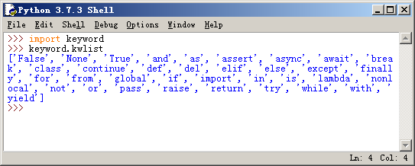
2.4 标识符与关键字
2. 关键字
在 Python 中，一些赋以特定的含义、并用做专门用途的标识符称为关键字。关键字是Python自己专用的标识符，不允许开发人员定义和关键字相同的标识符。
可以使用以下命令查看 Python的关键字：
>>>import keyword
>>>keyword.kwlist
运行结果如下图所示。

Slide 29

2.5.1 数字类型
1. int（整型）
用于表示整数，不带小数点，但可以有正号或负号，例如：10、1024、-100、99、-66等。
Python 3.7对整型是没有大小限制的，只要内存许可，整数的取值范围几乎包括了全部整数（无限大），这给大数据的计算带来便利。在Python 3.7中，只有一种整数类型 int，没有Python 2.7中的Long。
整型字面值的表示方法有四种，分别是十进制、二进制（以“0B”或“0b”开头）、八进制（以“0o”开头）和十六进制（以“0X”或“0x”开头）。整型数据示例如下：

Slide 30
2.5.1 数字类型
2. float（浮点型）
小数形式
示例如下：
1.23、100.0、-123.45、-0.123
指数形式
指数符号可以使用字母 e 或 E 来表示，指数可以使用正（+）、负（-）号，也可以在指数数值前加上数值 0，还可以在整数前加上数值 0。 示例如下：

Slide 31

2.5.1 数字类型
3. bool（布尔型）
布尔类型的值只有两个： True 和 False，表示真和假。如果将布尔值进行数值运算，True 会被当做整数 1，False 会被当做整数 0。
在Python中，每一个对象天生都具有布尔值，以下对象的布尔值都是False：
(1) 为0的数字，包括0、0.0、0 + 0（i/J）；
(2) 空字符串 ''、""；
(3) 表示空值的None；
(4) 空集合，包括空元祖()、空序列[]、空字典{}。
(5) False
除了上述对象之外的其它对象的布尔值都是True。

Slide 32
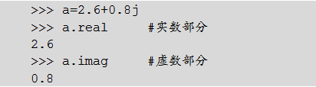

2.5.1 数字类型
4. complex（复数类型）
复数由实数（real）部分与虚数（imag）部分构成，表示形式为 real + imag（j/J后缀），实数和虚数部分都是浮点数。复数的示例如下：
可以使用 real 与 imag 属性分别取出复数的实数和虚数部分，例如：

Slide 33
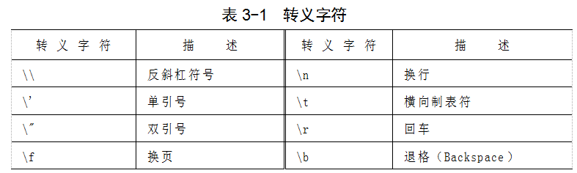
2.5.2 字符串类型
1. 标识字符串
用单引号标识字符串。
用双引号标识字符串。
用三引号（'''或者"""）标识字符串。
三引号相比单引号和双引号，有一个特殊的功能，它能够标识一个多行的字符串，而且该多行字符串中的换行、缩进等格式都会原封不动地保留。
2．转义字符
Python中的转义字符是以反斜杠“\”为前缀，转义字符的意义就是避免字符出现二义性，二义性是所有编程语言都不允许的。

Slide 34
2.5.2 字符串类型
3. 字符串索引
字符串索引分为正索引和负索引。正索引从左至右标记字符，最左边的字符索引是0，第二个是1，依次类推。负索引从右向左标识字符，最右边的字符索引为-1，第二个为-2，以此类推。字符串索引示例如下：
字符串 P y t h o n
正索引 0 1 2 3 4 5
负索引 -6 -5 -4 -3 -2 -1
4．字符串基本操作
（1）索引操作
使用下标值（索引值）来获取字符串中指定的某个字符，称为索引操作。
（2）字符串连接操作
可以使用加号（+）将两个字符串连接起来。
（3）字符串复制操作
可以使用乘号（*）生成重复的字符串。
（4）字符串切片操作
字符串切片就是截取字符串的片段，得到一个子串。

Slide 35
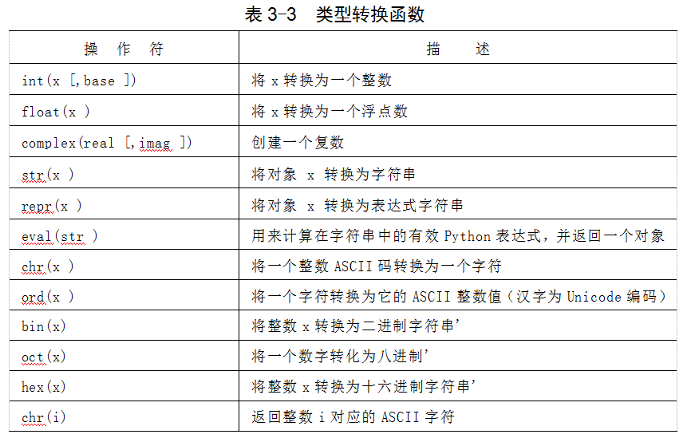
2.6 类型转换
不同类型的数据之间往往可以进行转换，只不过在转换过程中，需要借助于一些函数。Python中，经常用于数据类型的转换函数，如表3-3所示。

Slide 36
2.7 运算符与表达式
对数据进行加工处理的过程称为运算，表示运算的符号称为运算符，参与运算的数据称为操作数。例如，100 + 200 就是一个加法运算， “+” 称为运算符， 100 和 200 称为操作数。
Python语言支持的运算符有以下几种类型：算术运算符、比较（即关系）运算符、逻辑运算符、赋值运算符、位运算符、成员运算符、标识运算符。
表达式是一个或多个运算的组合，常量、变量和函数都可以作为表达式的组成部分。每个符合Python语法规则的表达式，运算后都是一个确定的值。

Slide 37
2.7.3 逻辑运算符
逻辑运算的真值表：
a | b | a and b | a or b | not a
False | True | False | True | True
False | False | False | False | True
True | True | True | True | False
True | False | False | True | False

Slide 38
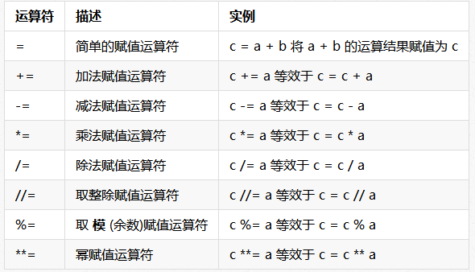
2.7.4 赋值运算符
在 Python 中，使用 = 可以给变量赋值
在算术运算时，为了简化代码，Python 还提供了一系列的与算术运算符对应的赋值运算符
注意：赋值运算符中间不能使用空格

Slide 39
2.7.5 位运算符
程序中所有的数在计算机内存中都是以二进制的形式存储的。位运算就是直接对整数在内存中的二进制位进行操作。Python中的位运算符如下：
按位与（&）
按位或（|）
按位异或（＾）
按位求反（~）
左移（<<）
右移（>>）

Slide 40
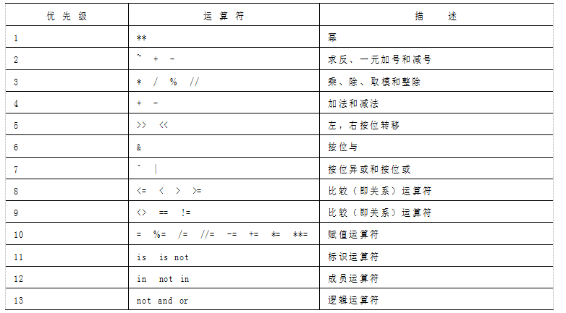
2.8 运算符优先级
在一个表达式中出现多种运算符时，将按照预先确定的顺序计算各个组成部分，这个顺序称为运算符优先级。各种运算符的优先级，如下表所示。
PEMDAS
括号 (Parentheses) 具有最高的优先级
指数运算 (Exponentiation) 具有次高的优先级
乘法 (Multiplication) 和除法 (Division) 有相同的优先级
具有相同优先级的运算符按照从左到右的顺序进行计算（除了指数运算）。

Slide 41
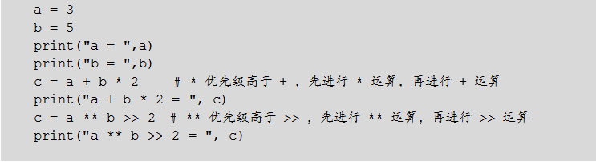
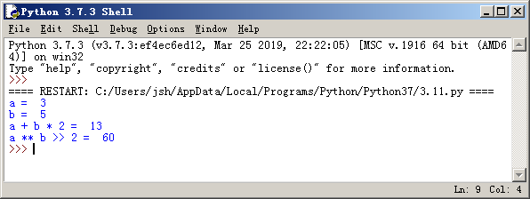
2.8 运算符优先级示例代码和运行结果

Slide 42
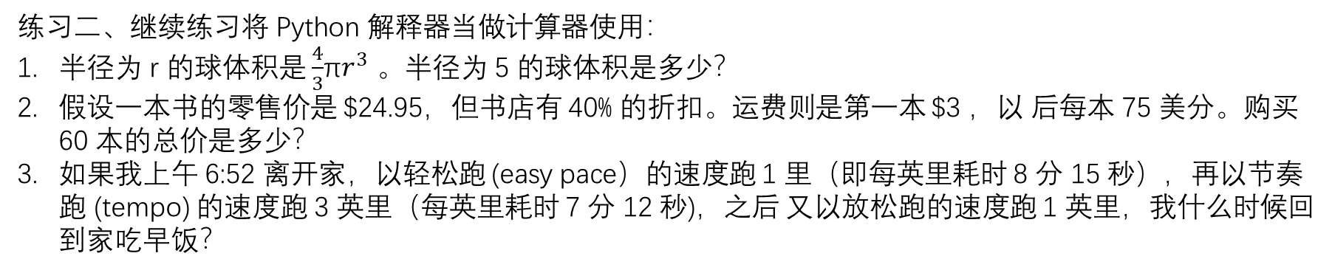
练习
练习一、建议大家在学习新特性之后，在交互模式下充分 试验，故意犯一些错误，看看到底会出什么问题。
• 我们已经知道n = 42 是合法的。那么42 = n 呢？
• x = y = 1 合法吗？
• 在某些编程语言中，每个语句都是以分号; 结束的。如果你在一个 Python 语句后 也以分号结尾，会发生什么？ • 如果在语句最后带上分号呢？
• 在数学记法中，你可以将 x 和 y 像这样相乘：xy 。如果你在 Python 中也这么写 的话，会发生什么？
练习二、继续练习将 Python 解释器当做计算器使用：
半径为 r 的球体积是 $\frac{4}{3}$π$r^{3}$ 。半径为 5 的球体积是多少？
假设一本书的零售价是 $24.95，但书店有 40% 的折扣。运费则是第一本 $3 ，以 后每本 75 美分。购买 60 本的总价是多少？
如果我上午 6:52 离开家，以轻松跑 (easy pace）的速度跑 1 里（即每英里耗时 8 分 15 秒），再以节奏跑 (tempo) 的速度跑 3 英里（每英里耗时 7 分 12 秒)，之后 又以放松跑的速度跑 1 英里，我什么时候回到家吃早饭？

